Slide 1
Active Directory
Группы (Groups)
1
www.kraulf.ru – На данном ресурсе можно получить этот ролик, а так же другое видео на тему IT.
Вопросы, предложения или комментарии – kraulf@gmail.com

Slide 2
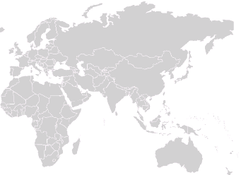








2
Головной офис в Москве
Дополнительный офис в Новосибирске
dc01.stednet.ru
10.10.10.2
Сеть 10.10.10.0/24
Сеть 20.20.20.0/24
10.10.10.1
20.20.20.1
black.stednet.ru
red.stednet.ru
Сотрудники:
Сотрудники:
Генеральный директор
Секретарь
Зам. ген. директора
Бухгалтерия
Отдел продаж
Отдел системного администрирования
Отдел поддержки пользователей
20.20.20.3
Производство
10.10.10.4
green.stednet.ru
10.10.10.5

Slide 3
IT Стандарты компании Stednet
3
Генеральный директор - President
Медведков Сергей Павлович – Medvedkov Sergey Pavlovich тел:1111
Локальный администратор и его пароль на всех клиентских компьютерах: username: locadmin pass:Qwert111
Секретарь - Secretary
Локальный администратор и его пароль на всех серверах: username: administrator pass:Asdfg111
Смирнова Ирина Игоревна – Smirnova Irina Igorevna тел:1113
Заместитель генерального директора – Vice-president
Администратор домена: username: superadmin pass: Zxcv555
Путинов Михаил Петрович – Putinov Mikhail Petrovich тел:1112
Бухгалтерия - Accounting
Стандартный пароль при заведении нового пользователя: Qwerty555
Иванова Мария Сергеевна – Ivanova Mariya Sergeevna тел:1253
Попова Светлана Николаевна – Popova Svetlana Nikolaevna тел:1256
Кузнецова Ирина Сергеевна – Kuznetsova Irina Sergeevna тел: 1268
Имена пользователей в AD именуются исходя из принципа: фамилия +знак подчерк+первая буква имени Т.е. : Белова Мария Сергеевна = belova_m
Захарова Татьяна Федоровна – Zakharova Tatyana Fedorovna тел:1263
Чернова Галина Алексеевна – Chernova Galina Alekseevna тел: 1274
Отдел продаж - Sale
Новиков Николай Анатольевич – Novikov Nikolay Anatolievich тел:1281
Титов Сергей Петрович – Titov Sergey Petrovich тел:1279
Сорокина Лариса Ивановна – Sorokina Larisa Ivanovna тел:1645
Белова Мария Сергеевна – Belova Mariya Sergeevna тел:1532
Производство - Production
Петров Иван Николаевич – Petrov Ivan Nikolaevich тел:1233
Ларионов Александр Алексеевич – Larionov Aleksandr Alekseevich тел:1265
Волков Тарас Петрович – Volkov Taras Petrovich тел:1481
Морозов Николай Иванович – Morozov Nikolay Ivanovich 1044
Ткаченко Федор Владимирович – Tkachenko Fedor Vladimirovich тел: 1648
Отдел системного администрирования – System administration division
Иванов Андрей Семенович – Ivanov Andrey Semenovich тел: 1155
Отдел поддержки пользователей - HelpDesk
Мезенцев Артем Федорович – Mezentsev Artem Fedorovich тел: 2221
Каменев Иван Николаевич – Kamenev Ivan Nikolaevich тел:2222
! Рекомендуется использовать стандарты в транслитерации: Alexandr Aleksandr

Slide 4
GROUP (группы)
4
Group (группа) – объект AD, который может хранить в себе другие объекты AD, такие как:
Учетные записи пользователей
Контакты
Компьютеры
Другие группы
Группы предназначены для того, чтобы одновременно управлять сразу несколькими объектами. Вместо того чтобы работать отдельно с каждым объектом из какого-то множества объектов, можно это множество объектов поместить в одну группу и работать уже с одной группой.

Slide 5
5
Типы групп
GROUP (группы)
Группы Безопасности
Группы Распространения
Предоставлять доступ к сетевым ресурсам можно только группам безопасности. Именно для предоставления доступа к сетевым ресурсам и используются группы безопасности.
Пример: 120-ти пользователям нашего предприятия необходимо предоставить доступ на чтение к сетевому ресурсу \\fileserv01\project Вместо того, чтобы предоставлять этот доступ отдельно каждому пользователю, мы создадим группу projectUsers, куда и поместим все 120-ть пользователей. После этого в AD мы предоставим право на чтение ресурса \\fileserv01\project группе projectUsers. Таким образом все пользователи кто находится в группе projectUsers получили право на чтение ресурса \\fileserv01\project Так как группа projectUsers создавалась для предоставления доступа, то она должна принадлежать к типу групп – группы безопасности.
Группы распространения не могут использоваться для предоставления доступа к сетевым ресурсам тем объектам которые находятся внутри этих групп. Группы распространения используются просто как списки пользователей. Данные списки могут использовать какие-либо программы, которые могут работать с AD.
Пример: На нашем предприятии установлен MS Exchange, который в своей работе использует AD. Пользователь Ivanov_I работает в составе некой группы из 15 человек. Эта группа из 15 человек работает над одним проектом – сайтом www.kraulf.ru Каждому из этих 15-ти человек периодически приходится уведомлять остальных, используя электронную почту, что он внес какое-то новшество в www.kraulf.ru Поэтому этим пользователям, приходится периодически в MS Outlook вводить адреса всех 14-ти коллег, причем необходимо следить чтобы никто не был пропущен. Вместо этого можно создать группу распространения, куда необходимо поместить всех пользователей кто работает над этим проектом. И теперь можно адресовать письмо одной группе, а не каждому в отдельности. Направив письмо группе распространения его получат все кто входит в данную группу.

Slide 6
Область действия групп
6
Область действия группы показывает в какой части сети можно назначать разрешения данной группе, а так же кто может входить в данную группу.
В зависимости от области действия группы бывают следующих типов:
Локальная группа домена
Глобальная группа
Универсальная группа
Локальная группа домена - В данную группу можно вносить объекты из любых доменов.
- Может использоваться для назначения доступа только к тем ресурсам, которые расположены в том же домене, где и была создана группа.
Глобальная группа - В данную группу можно вносить объекты только того домена, в котором и была создана группа.
- Может получать разрешения на доступ к ресурсам в любом домене.
Универсальная группа - В данную группу можно вносить объекты из любых доменов.
- Может получать разрешения на доступ к ресурсам в любом домене.

Slide 7


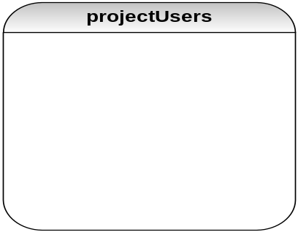








7
Задача: предоставить доступ на чтение к папке \\fileserv\project пользователям JACK, KRISTINA, GARRY, BILL и TOM.
Решение: Так как перечисленные пользователи принадлежат различным доменам AD, необходимо создать локальную группу домена и поместить в нее перечисленных пользователей. Затем в AD указать что членам данной группы разрешен доступ к \\fileserv\project на чтение.
DOMCON
JACK
JACK
KRISTINA
GREEN
GARRY
RED
BILL
TOM
NVS.STEDNET.RU
LINDA
TOM
PC02
PC01
BILL
JULIA
COMP1
KRISTINA
COMP2
DC01
PC03
GARRY
MAIN
FILESERV
ADMIN
SPB.STEDNET.RU
STEDNET.RU

Slide 8
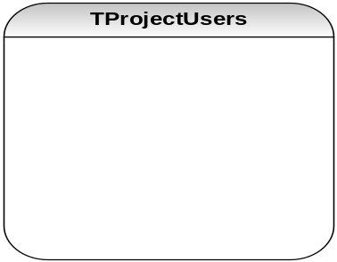

8
Задача: предоставить доступ на чтение к каталогам \\fileserv\project и \\filestore\workdoc пользователям BILL и TOM.
Решение: Так как перечисленные пользователи принадлежат одному домену, а ресурсы принадлежат к разным доменам, то необходимо создать ГЛОБАЛЬНУЮ ГРУППУ. В домене STEDNET.RU необходимо данной группе предоставить право на чтение папки \\fileserv\project В домене NVS.STEDNET.RU необходимо данной группе предоставить право на чтение папки \\filestore\workdoc
DOMCON
JACK
BILL
TOM
GREEN
RED
FILESTORE
NVS.STEDNET.RU
LINDA
TOM
PC02
PC01
BILL
JULIA
COMP1
KRISTINA
COMP2
DC01
PC03
GARRY
MAIN
FILESERV
ADMIN
SPB.STEDNET.RU
STEDNET.RU

Slide 9
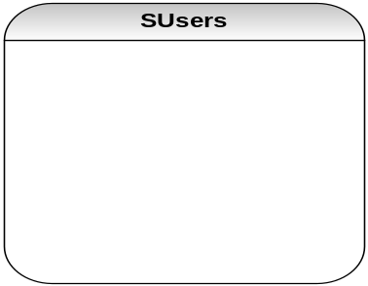
9
Задача: предоставить доступ на чтение к каталогам \\fileserv\project и \\filestore\workdoc пользователям BILL, TOM, JACK, JULIA, LINDA.
Решение: Разным доменам принадлежат как перечисленные пользователи, так и перечисленные ресурсы. Поэтому необходимо создать УНИВЕРСАЛЬНУЮ ГРУППУ, и внести всех перечисленных пользователей в нее. Затем необходимо в домене STEDNET.RU предоставить данной группе доступ на чтение ресурса \\fileserv\project, а в домене NVS.STEDNET.RU этой же группе предоставить доступ на чтение \\filestore\workdoc.
DOMCON
JACK
BILL
TOM
GREEN
JACK
RED
JULIA
FILESTORE
LINDA
NVS.STEDNET.RU
LINDA
TOM
PC02
PC01
BILL
JULIA
COMP1
KRISTINA
COMP2
DC01
PC03
GARRY
MAIN
FILESERV
ADMIN
SPB.STEDNET.RU
STEDNET.RU

Slide 10
Права на создание групп:
10
Правом на создание групп в Active Directory обладают пользователи, входящие в группы: - Администраторы предприятия (Enterprise Admins) - Администраторы домена (Domain Admins) - Операторы учета (Account Operators)
Правом на создание групп на каком либо компьютере (рядовом сервере) обладают пользователи, входящие в группы: - Локальная группа компьютера Администраторы (Administrators) - Локальная группа компьютера Опытные Пользователи (Power Users)
Список и описание встроенных групп: http://technet.microsoft.com/ru-ru/library/cc756898.aspx

